Slide 1



“UNIAMO LE
GENERAZIONI”
PROGETTO “Agire 2013”

Slide 2



“AnzianiGIovani Responsabilmente”
Per lo sviluppo solidale del Territorio

Slide 3
Premesso che:
LE NUOVE GENERAZIONI RAPPRESENTANO IL PRESENTE E IL FUTURO DELLA SOCIETA’ E CHE I PENSIONATI RAPPRESENTANO L’ESPERIENZA , LA STORIA E LA CONTINUITA’;
IL PROGETTO SI INSERISCE NELLA SCELTA PIU’ AMPIA OPERATA DALLA FNP , DI UNIRE LE GENERAZIONI RICONOSCENDO ,ALL’INTERNO DELLA NOSTRA ORGANIZZAZIONE, UNO SPAZIO SIGNIFICATIVO AI GIOVANI.
L’osservatorio sulle Politiche sociali rappresenta una risorsa cruciale per la programmazione a livello locale dei servizi .
I bisogni espressi da lavoratori e pensionati richiedono una contrattazione per la realizzazione e per il miglioramento dei servizi sociali territoriali.
E’ essenziale che i servizi sociali presenti sul territorio si integrino in un sistema dove l’efficienza operativa e l’efficacia dei risultati costituisca la finalità ( benessere della persona, prevenzione del disagio, miglioramento della qualità della vita delle comunità locali.
                PROGETTO A.GI.RE FNP CISL

Slide 4
PREMESSA
L’operatività sociale richiede alla UST e alla FNP di Latina, nell’espletamento delle proprie competenze, l’utilizzo di uno strumento di lettura del territorio e di analisi sui servizi sociali e sui fenomeni sociali che caratterizzano un territorio e la sua evoluzione.
La conoscenza e l’aggiornamento di ciò che viene prodotto e realizzato dal territorio in termini di politiche sociali permette di realizzare e migliorare gli strumenti valutativi per meglio qualificare l’offerta, per aumentare la trasparenza sulle scelte e costruire servizi rispondenti alle effettive esigenze del cittadino nei diversi contesti territoriali.
                PROGETTO A.GI.RE FNP CISL

Slide 5
FNP e ASSOCIAZIONE GIOVANI
    FINALITA’ del Progetto
CREARE UN CENTRO DI AGGREGAZIONE GIOVANILE , PUNTO DI RIFERIMENTO PER GLI OPERATORI E PER L’ORGANIZZAZIONE TUTTA, PER UNA CORRETTA INTEGRAZIONE NELLA CONCERTAZIONE E NELLA PROGRAMMAZIONE DEI SERVIZI SOCIALI DEI VARI ATTORI.
FAVORIRE UN CORRETTO RAPPORTO TRA LE GIOVANI GENERAZIONI E IL SINDACATO.
FAR COMPRENDERE AI GIOVANI I PRINCIPI E LE FINALITA’ DELLA NOSTRA ORGANIZZAZIONE ATTRAVERSO L’ESPERIENZA DIRETTA perché OPERINO SCELTE CONSAPEVOLI

Slide 6
OBIETTIVI SPECIFICI
FAVORIRE LA FORMAZIONE DEI GIOVANI SUI TEMI DELLE POLITICHE SOCIALI.
SENSIBILIZZARE IL TERRITORIO , ATTRAVERSO INIZIATIVE DELL’ASSOCIAZIONE GIOVANI, SUL RUOLO STRATEGICO DEL SINDACATO NELLA PROGRAMMAZIONE DEI SERVIZI SOCIALI .
SENSIBILIZZARE LA CITTADINANZA NELLA LETTURA DEI SERVIZI COME INTERVENTO ECONOMICO A SOSTEGNO DELLE FAMIGLIE.
DARE VOCE AL PROTAGONISMO GIOVANILE
ATTIVARE SINERGIE CON GLI E.E. L.L. E CON LE ASSOCIAZIONI PRESENTI SUL TERRITORIO

Slide 7
OBIETTIVI SPECIFICI
RACCOGLIERE, ORGANIZZARE E RAPPRESENTARE I DATI DEL TERRITORIO.
FAVORIRE L’INDAGINE SUI BISOGNI DEL TERRITORIO.
RILEVARE LE BUONE PRASSI SUI SERVIZI OFFERTI.
PROGRAMMARE INTERVENTI LOCALI EFFICACI.

Slide 8

TEMPI
PER LA PARTICOLARE TIPOLOGIA DEL PROGETTO SI PREVEDONO 3 PERCORSI TEMPORALI
  2 MESI PER LA FORMAZIONE
  4 MESI PER LA RICERCA
  3 MESI PER LA PROGRAMMAZIONE E VERIFICA FINALE

Slide 9
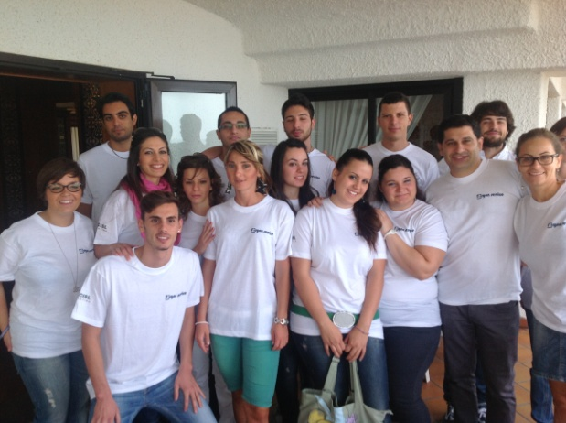
SOGGETTI COINVOLTI
RESPONSABILE : LINO DE LUCA (Segr.Gen. FNP )
COORDINATRICE : Tommasina Fantozzi (Segr.UST )
FORMATORI ( Guattari-Casolaro-Serra -Saivano)
GRUPPO GIOVANI
REFERENTI FNP DELEGATI ALLA CONTRATTAZIONE SOCIALE

Slide 10

COMUNICAZIONE
INFORMAZIONE SULL’AVVIO DEL PROGETTO
SENSIBILIZZAZIONE
DIFFUSIONE RISULTATO RICERCA
Verranno utilizzati: grafici-tabelle
materiali divulgativi – depliant
Siti - facebook
Comunicati stampa

Slide 11
Percorso di formazione
Temi :
Gli enti locali e le risorse.
Il comune: funzioni fondamentali.
La fiscalità municipale.
Chiavi di lettura del bilancio.
La concertazione territoriale:fisco e tariffe.
Il ruolo del sindacato nelle politiche sociali.
L’osservatorio sulla contrattazione sociale.

Slide 12
Percorso di ricerca
Dati Generali del Territorio ( provincia –distretto-comune)
Organizzazione del territorio (assessorato-direzione-struttura)
Raccolta dati demografici - famiglia – disagi.
Politiche sociali nel distretto
        Aree di intervento
        Principali interventi
Mappatura dei servizi offerti
Indicatori di efficienza dei servizi

Slide 13
PERCORSO DI RICERCA
La spesa per i servizi:
    Le entrate
    I contributi
    I finanziamenti
I servizi del territorio:
    Area adulti
    Area disabili
    Area anziani
    Area minori e famiglia
    La spesa per gli asili nido

Slide 14
Verifica/Valutazione
La necessità di poter contare su un sistema decisionale informato, in grado di conoscere una sufficiente quantità di dati validati sulla situazione dei servizi del territorio prevede :
valutazione iniziale (diagnostica)
valutazione in itinere ( formativa )
Valutazione finale ( sommativa )
LA STESURA DEL RAPPORTO FINALE COSTITUIRA’ IL RISULTATO DI UNA SERIE DI SPERIMENTAZIONI NELLA RACCOLTA DELLE INFORMAZIONI E NELLA DEFINIZIONE DELLE EFFETTIVE ESIGENZE CONOSCITIVE DEI DISTRETTI E DEGLI ENTI.

